Slide 1
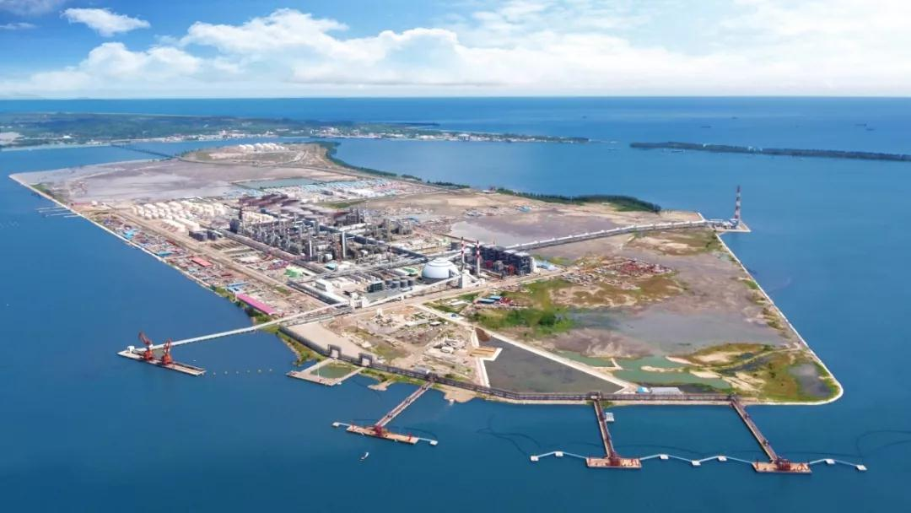
加裂、气分11月工艺考核问题汇总及分析

Slide 2
自11月1日至11月31日，加裂、气分工艺专业日、周、月检问题共67项，其中考核42项，奖励5项，未考核20项。按问题性质共分为9类，考核占比70.6%。
项目 | 数量
考核 | 42
未考核 | 20
奖励 | 5
共计 | 68
考核占比 | 70.6%
考核类型 | 数量
MES交接班 | 0
产品质量 | 3
巡回检查 | 5
平稳率 | 10
抽查提问 | 34
劳动纪律 | 3
工艺纪律 | 4
联系汇报 | 2
运行记录 | 4
其他 | 2
Notes:
使用方法： 【更改文字】：将标题框及正文框中的文字可直接改为您所需文字 【更改图片】：点中图片》绘图工具》格式》填充》图片》选择您需要展示的图片 【增加减少图片】：直接复制粘贴图片来增加图片数，复制后更改方法见【更改图片】 【更改图片色彩】：点中图片》图片工具》格式》色彩（重新着色）》选择您喜欢的色彩 下载更多模板、视频教程：http://www.mysoeasy.com

Slide 3
1.2 各班组考核分布情况：
加裂一班考核20项；
加裂二班考核19项；
加裂三班考核13项；
加裂四班考核15项；
合计67项
注：包括奖励与考核。
Notes:
使用方法： 【更改文字】：将标题框及正文框中的文字可直接改为您所需文字 【更改图片】：点中图片》绘图工具》格式》填充》图片》选择您需要展示的图片 【增加减少图片】：直接复制粘贴图片来增加图片数，复制后更改方法见【更改图片】 【更改图片色彩】：点中图片》图片工具》格式》色彩（重新着色）》选择您喜欢的色彩 下载更多模板、视频教程：http://www.mysoeasy.com

Slide 4
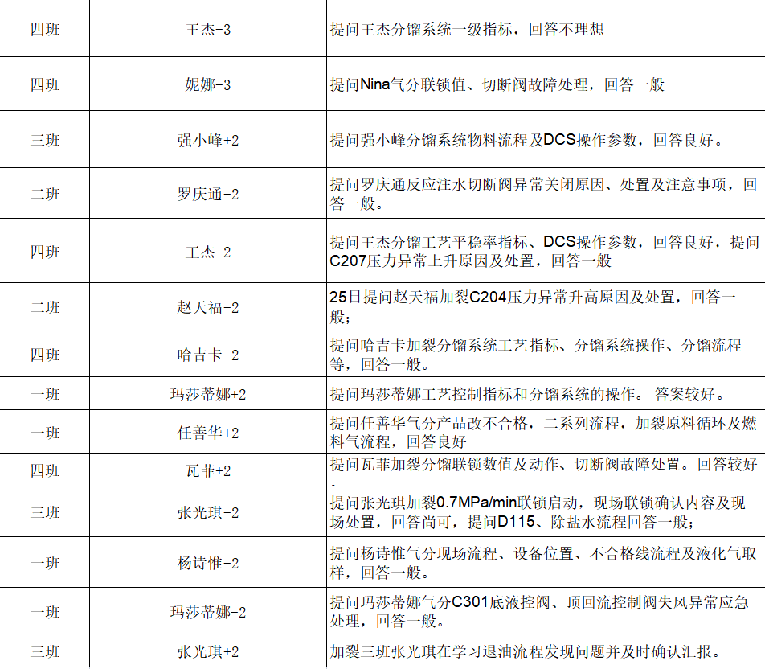
二、问题分类
2.1 抽查提问
11月份：对轮岗人员进行联锁及处置、异常工况处置、操作调整等提问。

Slide 5
2.2 馏出口
10月馏出口合格率统计（9.27-10.26）
班组 | 加氢裂化 |  |  | 气体分馏 |  |  | 厂控(*-3) | 内控(*-2) | 考核分数 | 排名
 | 重石脑油 | 轻石脑油 | 产品液化气 | 异丁烷 | 产品液化气 | 精丙烯
加裂一班 | 0+5 |  |  |  |  |  | 0 | 5 | -17 | 第四名
加裂二班 | 0+0 |  |  |  |  |  | 0 | 0 | 0 | 第一名
加裂三班 | 0+2 |  |  | 1 |  |  | 1 | 2 | -7 | 第三名
加裂四班 | 0+2 |  |  |  |  |  | 0 | 2 | -4 | 第二名
备注
11月份：
重石脑油初馏点控制79-81℃，终馏点控制177-179℃，精丙烯纯度保持在99.67-99.71%，异丁烷纯度控制90.5-94.5%。
加裂重石馏程不合格0+9次，重石终馏点超厂控0次，初馏点超内控0次；
Notes:
使用方法： 【更改文字】：将标题框及正文框中的文字可直接改为您所需文字 【更改图片】：点中图片》绘图工具》格式》填充》图片》选择您需要展示的图片 【增加减少图片】：直接复制粘贴图片来增加图片数，复制后更改方法见【更改图片】 【更改图片色彩】：点中图片》图片工具》格式》色彩（重新着色）》选择您喜欢的色彩 下载更多模板、视频教程：http://www.mysoeasy.com

Slide 6
2.3 月末评比
11月份能耗（11.1-11.30）
班组 | 加裂 | 气分 | 月平均值 | 排名
加裂一班 | 42.24 | 21.12 | 33.792 | 第一名
加裂二班 | 43.26 | 21.11 | 34.4 | 第二名
加裂三班 | 43.28 | 21.17 | 34.436 | 第四名
加裂四班 | 43.21 | 21.27 | 34.434 | 第三名
11月份平稳率（11.1-11.30）
班组 | 加裂 | 气分 | 平均值 | 排名
加裂一班 | 100.00% | 99.99% | 99.995 | 第二名
加裂二班 | 100.00% | 100.00% | 100.000 | 第一名
加裂三班 | 100.00% | 99.99% | 99.995 | 第二名
加裂四班 | 100.00% | 99.99% | 99.995 | 第二名
11月份精丙烯收率，%（11.1-11.30） |  |  | 11月份重石收率，%（11.1-10.30）
班组 | 平均值 | 排名 | 班组 | 平均值 | 排名
加裂一班 | 27.58% | 第二名 | 加裂一班 | 58.10% | 第四名
加裂二班 | 29.76% | 第一名 | 加裂二班 | 58.45% | 第一名
加裂三班 | 26.26% | 第四名 | 加裂三班 | 58.32% | 第二名
加裂四班 | 27.45% | 第三名 | 加裂四班 | 58.22% | 第三名
本月评比情况：
1）目前各班平稳率相差较小，月末奖励总分为10分。
2）重石收率差距较小，二班重石收率最高，58.45%。
Notes:
使用方法： 【更改文字】：将标题框及正文框中的文字可直接改为您所需文字 【更改图片】：点中图片》绘图工具》格式》填充》图片》选择您需要展示的图片 【增加减少图片】：直接复制粘贴图片来增加图片数，复制后更改方法见【更改图片】 【更改图片色彩】：点中图片》图片工具》格式》色彩（重新着色）》选择您喜欢的色彩 下载更多模板、视频教程：http://www.mysoeasy.com

Slide 7
2.4 月末评比排名
班组 | 月末评比内容 | 奖励分数
二班 | 馏出口第一名 | 20
四班 | 馏出口第二名 | 10
三班 | 馏出口第三名 | 5
二班 | 平稳率第一名 | 4
一班 | 平稳率第二名 | 2
三班 | 平稳率第二名 | 2
四班 | 平稳率第二名 | 2
一班 | 能耗第一名 | 20
二班 | 能耗第二名 | 10
四班 | 能耗第三名 | 5
二班 | 重石收率第一名 | 20
三班 | 重石收率第二名 | 10
四班 | 重石收率第三名 | 5
三班 | 事故演练第一名 | 20
四班 | 事故演练第二名 | 10
一班 | 事故演练第三名 | 5

Slide 8
2.4 劳动纪律、工艺纪律等问题
Notes:
使用方法： 【更改文字】：将标题框及正文框中的文字可直接改为您所需文字 【更改图片】：点中图片》绘图工具》格式》填充》图片》选择您需要展示的图片 【增加减少图片】：直接复制粘贴图片来增加图片数，复制后更改方法见【更改图片】 【更改图片色彩】：点中图片》图片工具》格式》色彩（重新着色）》选择您喜欢的色彩 下载更多模板、视频教程：http://www.mysoeasy.com

Slide 9
2.5 交接班、其他
1） 本月MES交接班填写正常。
2）其他：
3） 运行记录
Notes:
使用方法： 【更改文字】：将标题框及正文框中的文字可直接改为您所需文字 【更改图片】：点中图片》绘图工具》格式》填充》图片》选择您需要展示的图片 【增加减少图片】：直接复制粘贴图片来增加图片数，复制后更改方法见【更改图片】 【更改图片色彩】：点中图片》图片工具》格式》色彩（重新着色）》选择您喜欢的色彩 下载更多模板、视频教程：http://www.mysoeasy.com

Slide 10
2.6 考核通报
本月无考核通报
2.6 巡回检查
Notes:
使用方法： 【更改文字】：将标题框及正文框中的文字可直接改为您所需文字 【更改图片】：点中图片》绘图工具》格式》填充》图片》选择您需要展示的图片 【增加减少图片】：直接复制粘贴图片来增加图片数，复制后更改方法见【更改图片】 【更改图片色彩】：点中图片》图片工具》格式》色彩（重新着色）》选择您喜欢的色彩 下载更多模板、视频教程：http://www.mysoeasy.com

Slide 11
2.7 11月工艺专业重点工作：
1. 抽查提问：本月抽查提问考核34项，内操的联锁及处置、其他事故处置等，整体情况一般，已出具相应考核并现场梳理处置思路，提醒班长及个人加强学习培养。外操以现场安排学习流程为主。
2. 巡检：本月巡检漏检情况较少，工艺及时处理漏检项，并通过与班组及信息部沟通，避免因技术问题导致漏检，但仍出现运行设备更换，外操巡检不到位，参数失真的现象。
3. 劳动纪律：一班三人上班期间违规使用手机，已被考核。
4.工艺纪律：脱硫前重石采样错误（脱硫后手阀未关闭）；燃料气D303系统切液不彻底，相关班组已被考核。

Slide 12
原因及要求：
1. 抽查提问：整体回答一般
主要原因 1）本月提问主要以内操操作经验学习、事故处置、现场流程为主，内操整体一般，外操对月度安排的现场流程学习掌握良好。
2）班组同事日常生产中更关注常规事故预案学习，对非常规事故关注较少。
3）轮岗期间没能快速进入角色。
要求：1）班组长带领班组成员在学习常规事故处置的同时，多推演非常规事故处置。
2）加强对装置各位置危害性的学习，辨识出异常情况对整个工艺系统的影响。
3）加强日周检提问交流。

Slide 13
2. 巡检：良好
原因：本月漏检较少，有问题时班组及时反馈并进行处理。
出现漏检及时与班组和信息部沟通，避免技术问题造成漏检及考核，加强设备切换后，外操巡检参数的输入。
3. 三大纪律：做好三大纪律的检查工作，发现问题及时制止，做好制度的宣贯，并严格落实相关考核。

Slide 14
谢谢！

